Slide 1
Módulo 2: Diseño de interfaz e Interacción

Slide 2

Diseño centrado en el usuario
Metodología
Cap. 3: Ebook de Verdine y Campbell.

Slide 3
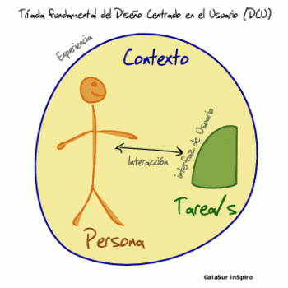
Diseño Centrado en el Usuario
Metodología donde el usuario es el centro del diseño.
Requiere investigar más sobre las necesidades del usuario y lo que necesita lograr
Definir características esenciales del sistema (priorizar)
Se verifica a través de “pruebas de usuario”
Diseño de la experiencia de usuario
Recolección de información (requerimientos)
Análisis de usuario
Análisis de tareas
Definición de funcionalidades del sistema
Prototipado
Pruebas de usabilidad
Diseño visual
Desarrollo

Slide 4
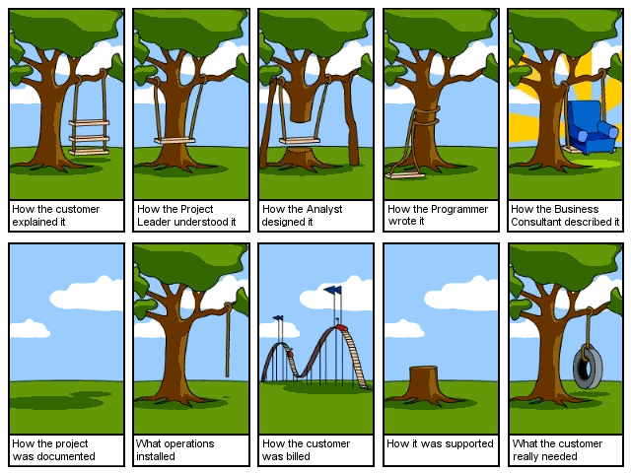

Slide 5
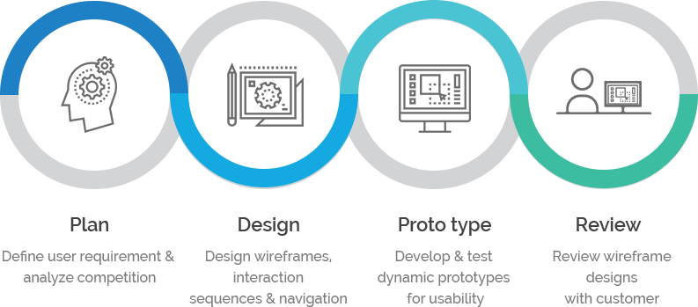

Slide 6
Diseño Centrado en Usuario
Bajo esta metodología, el usuario es la razón del diseño / producto / sistema…
El proceso incluye:
Planeación
Recolección de información de los usuarios
Desarrollo de prototipos
Organización de contenidos
Realizar pruebas de usabilidad con usuarios reales

Slide 7
Diseño Centrado en Usuario
Involucra al usuario en todos las fases de desarrollo del sistema.
1. Planeamiento
Desarrollo de un plan de trabajo
Definir equipos de trabajo
Reunión de trabajo
Acuerdos
2. Análisis de Información actual
Evaluar situación actual
Recolección de Información
Usuarios
Análisis de tareas
Crear personas
Escenarios
Definir metas de usabilidad medibles

Slide 8
Diseño Centrado en Usuario
3. Diseño de nuevo sistema
Lista de requerimientos
Inventario de contenido
Arquitectura de información
Casos de uso
Diseño paralelo
Prototipos
Pruebas de usabilidad
4. Pruebas y refinamiento
Evaluar usabilidad del producto.
Pruebas de usabilidad
Evaluaciones Heurísticas
Implementación y revisión permanente.

Slide 9
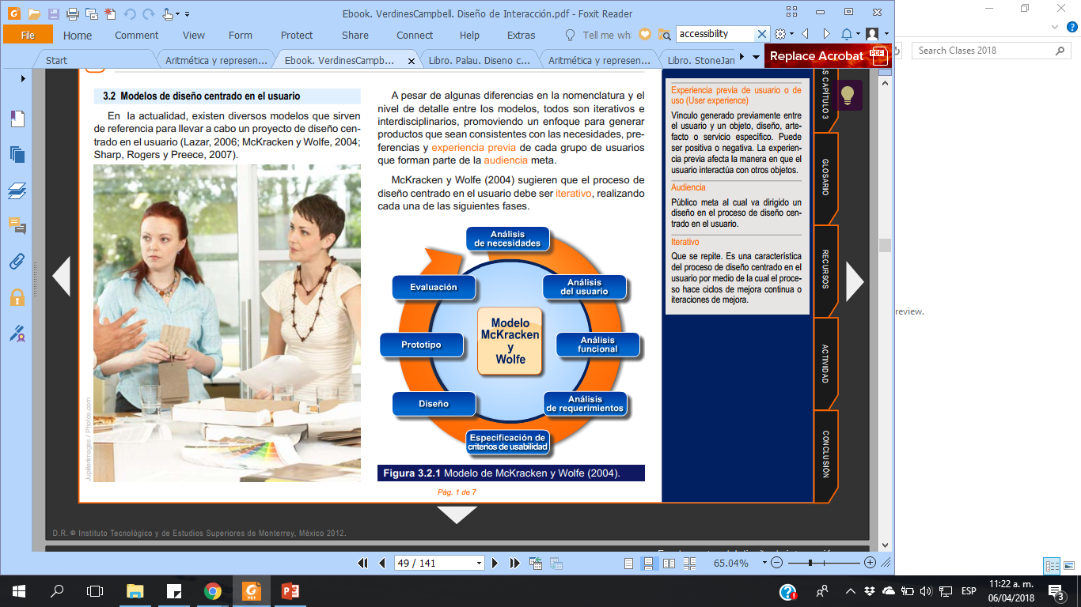
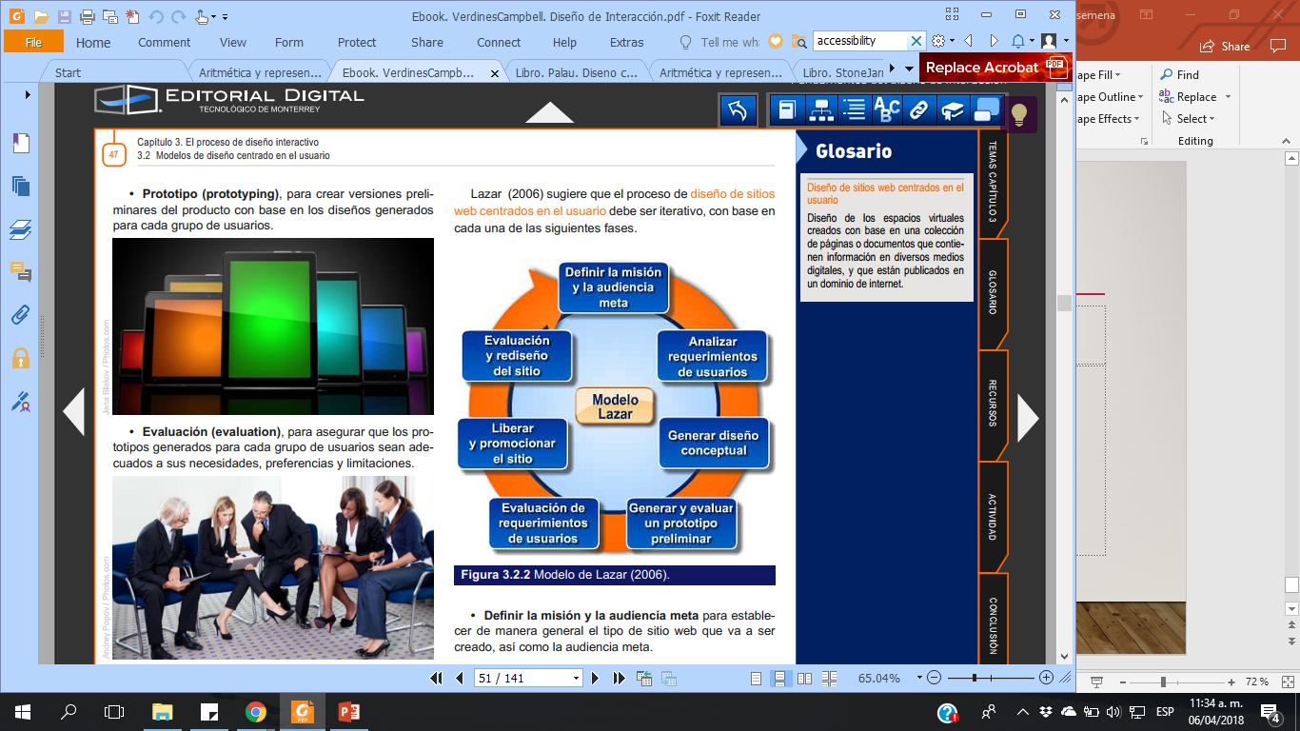
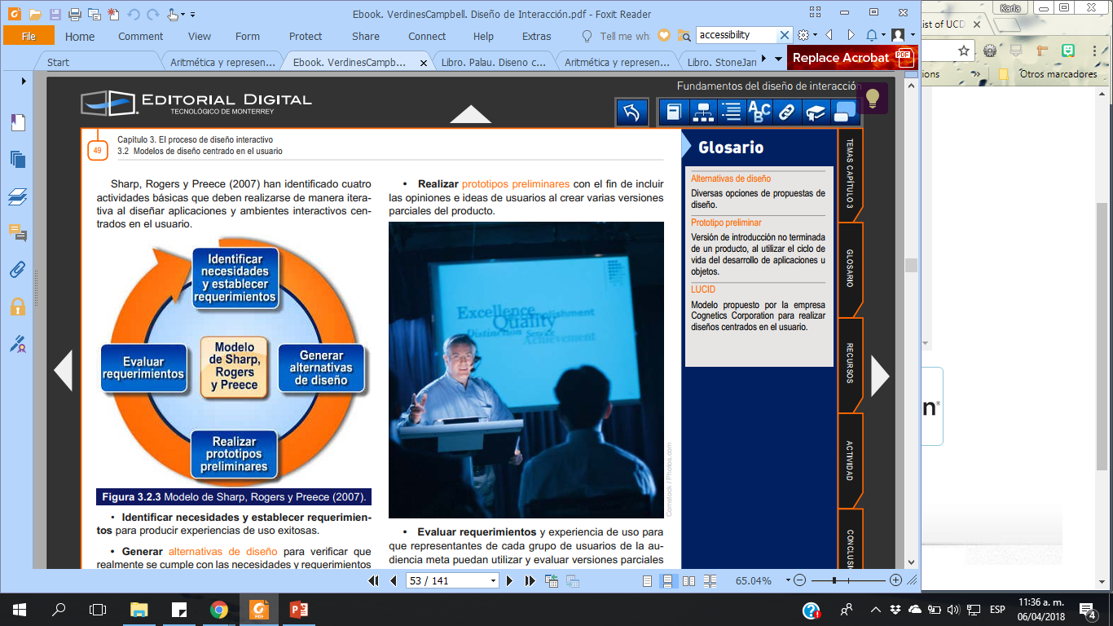
Modelos (Verdines y Campbell)
McKracken y wolfe
Lazar (web)
Preece, Sharp y rogers

Slide 10
DISEÑO CENTRADO EN EL USUARIO: Otros modelos o FRAMEWORKS
LUCID (Cognetis Corporation): Logical User-Centered Interaction Design. (https://www.cs.ucy.ac.cy/courses/EPL435/papers/lucid-overview.pdf)
ISO13407 (1999), revisado por ISO 9241-210:2010: Ergonomics of human-system interaction — Part 210: Human-centred design for interactive systems. (http://www.nosolousabilidad.com/articulos/dcu.htm?utm_source=iNeZha.com&utm_medium=im_robot&utm_campaign=iNezha)
MPIu+a (Granollers): Modelo: de Proceso de la Ingeniería de la usabilidad y de la accesibilidad (http://mpiua.invid.udl.cat/).
WSDM (De Troyer): Web Site Design Method. (https://pdfs.semanticscholar.org/8136/a8521b24da96ac98803daa25ac57ae60bc3b.pdf)
Diseño Contextual (HOLTZBLATT y BEYER): (https://www.interaction-design.org/literature/book/the-encyclopedia-of-human-computer-interaction-2nd-ed/contextual-design)

Slide 11
IDENTIFICACIÓN DE NECESIDADES Y RequerImientos
¿Cuál es el área o dominio de la aplicación a desarrollar?
¿Quiénes son los usuarios?
¿Qué requieren hacer con el sistema?
¿Dónde será utilizado el sistema?

Slide 12
Técnicas
Observación
Observación directa
Método económico
Puede considerarse intrusiva.
Observación indirecta (video, o grabación de pantalla)
Consume tiempo su revisión y la cantidad de información a colectar puede ser abrumadora.
Entrevistas
Estructuradas
Preguntas definidas previamente
No estructuradas
Fluye con la conversación
Funcionan muy bien en el proceso de diseño inicial
Cuestionarios / Encuestas
Preguntas cerradas (sí /no / no sé)
Escalas con diferenciales semánticas (Ej.: Likert: fácil, muy fácil, ni fácil ni difícil, difícil, muy difícil)
Preguntas abiertas (qué, cómo, cuáles)

Slide 13
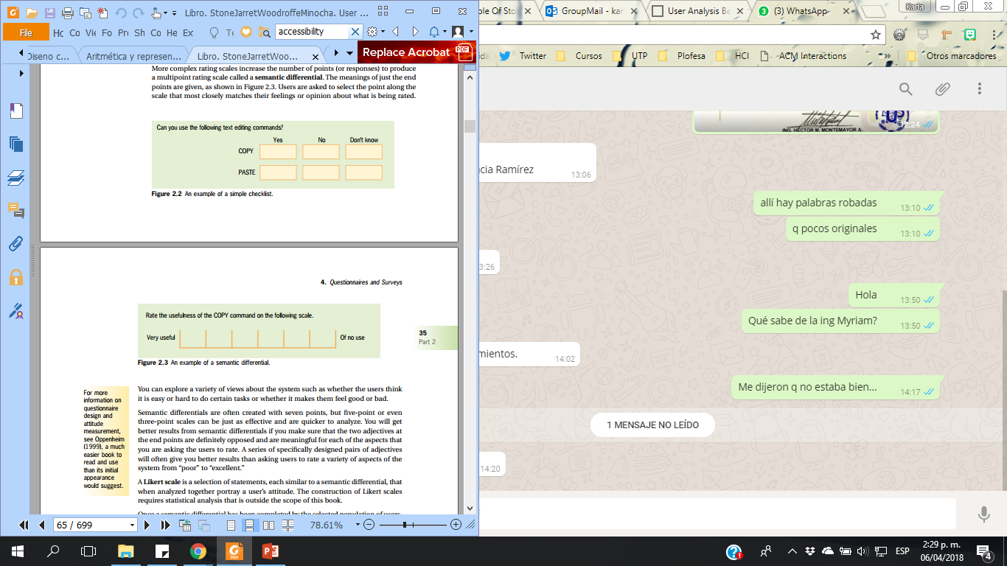
Ejemplo Preguntas cerradas

Slide 14
Recolección de información (Observación)
Dominio:
¿algún área de especialidad?
¿requiere algún nivel específico de conocimientos en sistemas computacionales?
Usuarios:
¿quiénes son?
Defina sus usuarios principales y secundarios
Características de sus usuarios:
Edad, sexo, cultura, habilidades físicas, discapacidades, educación, experiencia en computadoras, motivación, actitud, satisfacción, hobbies.
Características de las tareas
¿son fáciles? ¿son complejas? ¿variables? ¿repetitivas? ¿frecuentes o poco frecuentes? ¿son críticas? ¿son individuales o requieren colaboración?
Ambiente físico
Ruido, estrés, confortable, sucio, polvo, calor, luz, ventilación, muebles, espacio de trabajo, oficinas individuales, áreas abiertas, distribución del equipo, peligroso.
Ambiente social
Presión laboral, trabajo individual o colaborativo, oficinas individuales, áreas abiertas.

Slide 15
Recolección de información (Observación)
Ambiente organizacional
Misión y objetivos organizacionales, actitud organizacional hacia la TI, políticas organizacionales, diseño del trabajo, roles.
Ambiente de soporte al usuario
Disponibilidad para entrenamientos, disponibilidad de expertos, disponibilidad de manuales o ayuda en línea.
Aspectos cualitativos de usabilidad
Generales, metas no cuantificables (fácil de aprender /adaptarse), interface intuitiva
Aspectos cuantitativos de usabilidad
Metas medibles (métricas de usabilidad)
Restricciones
Costos, tiempos, presupuesto, tecnología (hardware y software)

Slide 16
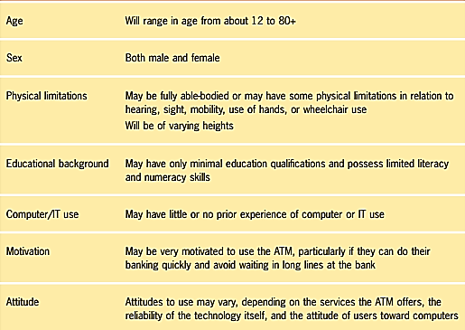
Usuarios ¿Quiénes son?
Usuarios primarios
Ejemplo de perfil de Cliente de un ATM (Stone, Jarret, et. Al)
Características relevantes: edad, sexo, habilidades físicas, discapacidades, educación, conocimiento en TI, motivación, aspectos culturales.
Usuarios secundarios: no son directamente afectados por el sistema.

Slide 17
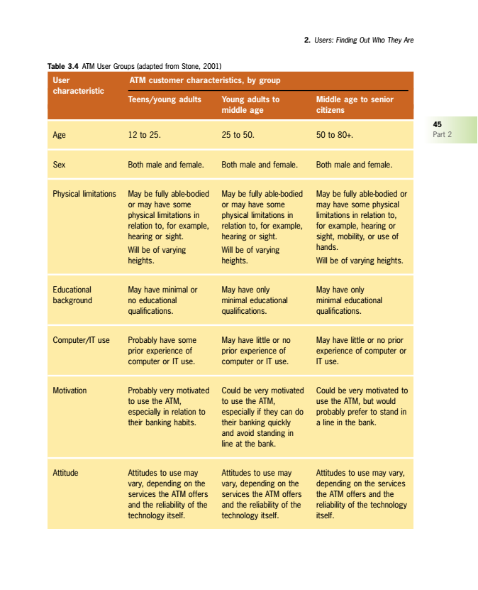
Ejemplo: Perfil de usuario de atm por grupos

Slide 18
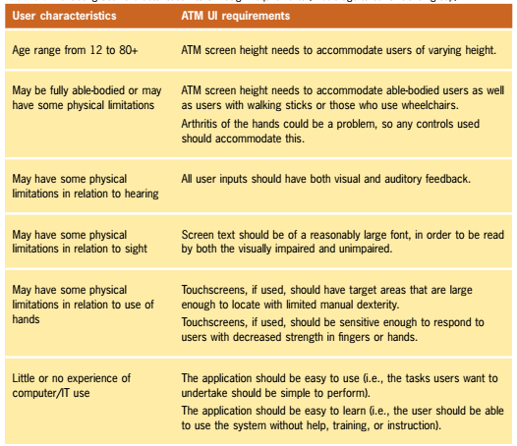
Entendiendo al usuario Desde el punto de vista de la GUI
Niños:
Desarrollo de habilidades y destrezas en proceso de aprendizaje, Interacción natural: tacto, manos, Corto tiempo de atención.
Adultos:
Poco tiempo disponible, Necesidades específicas, habilidades y destrezas desarrolladas, familiarizado con la tecnología.
Adultos mayores:
Mayo tiempo disponible, requieren un tiempo para familiarizarse con la tecnología, limitaciones motoras y visuales.

Slide 19
Personas
Definido por Alan Cooper en su libro The Inmantes are Running the Asylum (1998).
Es una descripción precisa de un usuario, y lo que él o ella desea del sistema.
Debe llevar nombre, para que al referirse a un usuario, se mencione a su nombre y no “usuario”.
Se recomienda ponerle una imagen.
REFERENCIAS: https://medium.com/@martin_91742/qu%C3%A9-son-y-c%C3%B3mo-crear-personas-gu%C3%ADa-para-todo-lo-que-deseabas-saber-7442eda731f0
https://mpiua.invid.udl.cat/perfil-de-usuario-tecnica-personas/

Slide 20
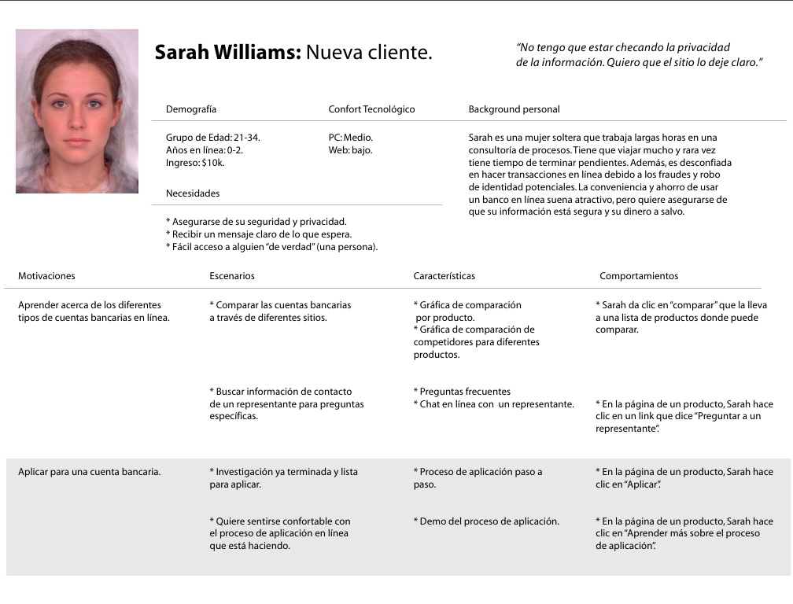
Ejemplo de persona
Uso de cuenta bancaria

Slide 21

Análisis de tareas
Lectura: Como mejorar sus diseños UX con el Análisis de Tareas

Slide 22
ANÁLISIS DE tAREAS
Permiten entender las metas que busca lograr el usuario con el sistema.
Una misma meta puede conllevar acciones en diferente orden:
María envía una carta Brenda envía una carta
-Escribe la carta -Busca el sobre
-Busca el sobre -Escribe la dirección en el sobre
-Escribe la dirección en el sobre -Escribe la carta
-Pone la estampilla al sobre -Guarda la carta en el sobre
-Guarda la carta en el sobre -Pone la estampilla en el sobre

Slide 23
Análisis de tareas
En organizaciones, algunas tareas conllevan varios usuarios, por lo que es necesario elaborar un análisis de flujo de trabajo: quién hace qué, y quién necesita esta información dentro de la organización.
Existen diversas técnicas para el análisis de tareas: análisis jerárquico de tareas, análisis cognitivo de tareas, GOMS (Goals, Operators, Methods, Selection rules), UAN User Action Notation, K-MADe Kernel of Model for Activity despcription environment, Análisis basado en escenarios, Hamsters, CTT, etc.
El análisis de tareas consiste en el estudio de:
Información que necesita el usuario para realizar la tarea (qué hacer)
Terminología y símbolos del dominio del problema (elementos)
Descripción de cómo esas tareas se realizan actualmente (cómo)

Slide 24
Ejemplo: Limpiar la casa
Qué hacer?
Para limpiar la casa
Buscar la aspiradora
Debe saber
Añadir cualquier pieza adicional para su funcionamiento
Limpiar los cuartos de la casa
Vaciar el polvo de la bolsa de la aspiradora
Guardar la aspiradora en su lugar
Donde se guarda la aspiradora
Cuáles son sus piezas adicionales
Cómo remover la bolsa donde se deposita el polvo
Dónde están las bolsas de reemplazo
Evaluar si los cuartos están limpios o no
…
Qué debe saber?

Slide 25
Análisis Jerárquico de tareas (Técnica de análisis de tareas)
1. Ordenar libro
1.1. Buscar el libro
1.2. Agregar libro a la canasta de compras
1.3. Ingresar detalles de pago
1.4. Completar dirección
1.5. Confirmar orden
PASOS
Listar las metas primarias que el usuario debe realizar a través del sistema
Descomponer las tareas en pasos
Optimizar procedimientos
Ej.: Análisis Jerárquico de tareas para ordenar un libro

Slide 26
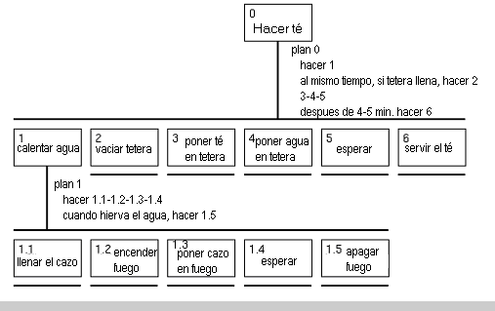

Slide 27
Análisis Jerárquico de Tareas (Notación)

Slide 28
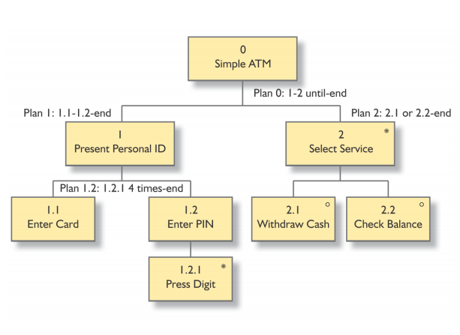
Ejemplo de análisis jerárquico de tareas - atm

Slide 29
Análisis Jerárquico de Tareas (DESCRIPCIÓN TEXTUAL)
Descripción jerárquica
planes
0. Para limpiar la casa
Buscar la aspiradora
Añadir cualquier pieza adicional para su funcionamiento
Limpiar los cuartos de la casa
3.1. Limpiar el pasillo
3.2. Limpiar la sala
3.3. Limpiar los cuartos
Vaciar el polvo de la bolsa de la aspiradora
Guardar la aspiradora en su lugar
Plan 0: Hacer 1 – 2 – 3 -4 -5 en orden, cuando la bolsa del polvo se llene, hacer 4.
Plan 3: Hacer cualquiera de 3.1, 3.2, o 3.3 en cualquier orden dependiendo del cuarto que necesite limpiar

Slide 30
GOMS (Técnica de análisis de tareas)
Familia de técnicas propuesta por Card, Moran, y Newell (1983) para modelar y describir las prestaciones de las tareas desde el punto de vista humano
GOMS es un acrónimo que significa Objetivos (Goals), Operadores (Operators), Métodos (Methods) y Reglas de selección (Selection rules)
Limitaciones
No considera errores de usuario
No considera la posibilidad de interrupciones
Solo considera tareas secuenciales
Puede ser inadecuado para aplicaciones distribuidas (como aplicaciones basadas en web)

Slide 31
GOMS (Técnica de análisis de tareas)
Objetivos
Objetivos del usuario, describen lo que pretende conseguir
Operadores
Acciones básicas que se deben llevar a cabo para utilizar el sistema
Métodos
Existen diferentes alternativas para conseguir un objetivo. P.ej. una ventana se puede cerrar mediante una combinación de teclas (Alt-F4) o con el ratón (Archivo-cerrar)
Reglas de selección
Elección entre posibles alternativas para alcanzar un objetivo
Ejemplo: Cerrar ventana
GOAL: CERRAR-VENTANA [select GOAL: USAR-MÉTODO-RATÓN MOVER-RATÓN-A-MENÚ-VENTANA ABRIR-MENÚ CLICK-SOBRE-OPCIÓN-CERRAR GOAL: USAR-MÉTODO-TECLADO PULSAR-TECLAS-ALT-F4 GOAL: USAR-MÉTODO-CERRAR-APLICACIÓN PULSAR CONTROL-ALT-DEL SELECCIONAR CERRAR-APLICACIÓN] Rule 1: IF (USUARIO-EXPERTO) USAR-MÉTODO-TECLADO ELSE USAR-MÉTODO-RATÓN Rule 2: USAR-MÉTODO-CERRAR-APLICACIÓN si se queda bloqueado el sistema

Slide 32
Análisis de tareas basados en Escenarios
ESCENARIOS
Un escenario es “una historia de ficción con representación de personajes, sucesos, productos y entornos”.
Ayuda al diseñador a explorar ideas y las ramificaciones de decisiones de diseño en situaciones concretas.
Es interesante pensar en varios escenarios para reflejar las diferentes situaciones y puntos de vista.
Pueden ser narrados, en vídeo maquetas, o prototipados.
Basados en tareas o metas:
Describen un conjunto de secuencias de interacciones o escenarios: flujo principal y flujos alternativos o excepcionales
Representan una instancia de un caso de uso
Pueden darse escenarios principales vs escenarios secundarios
Requiere de un diagrama de secuencia

Slide 33
Descripción de caso de uso (Ejemplo)
Tarea (Escenario): Comprar artículos (en una terminal de punto de venta (TPV))
Flujo principal: Un cliente llega al TPV con un conjunto de artículos. El cajero registra los artículos y se genera un tiquete. El cliente paga en efectivo y se lleva los artículos.
El cliente llega al TPV con los artículos
El cajero registra el identificador de cada artículo
El sistema obtiene el precio de cada artículo y añade la información a la transacción de venta.
Al terminar, el cajero indica la finalización de la introducción de artículos
El sistema calcula el total de la compra y lo muestra
El cajero le dice al cliente el total
El cliente realiza el pago
El cajero registra la cantidad de dinero recibida
El sistema muestra la cantidad a retornar al cliente y genera un recibo
El cajero deposita el dinero recibido y saca la cantidad a devolver que entrega al cliente junto al tiquete.
El sistema almacena la compra completada.
El cliente recoge los artículos comprados

Slide 34
Ejemplo (Escenarios / casos de uso)
Usuario ATM Intermediario Banco
Desplegar pantalla principal
Insertar Tarjeta
Pedir Password
Entrar Password | Verificar cuenta
 |  | Verificar tarjeta con banco
 |  | Cuenta incorrecta
 | Cuenta incorrecta
Mensaje de cuenta incorrecta
Imprimir recibo
Liberar tarjeta
Tomar tarjeta
Desplegar pantalla principal

Slide 35
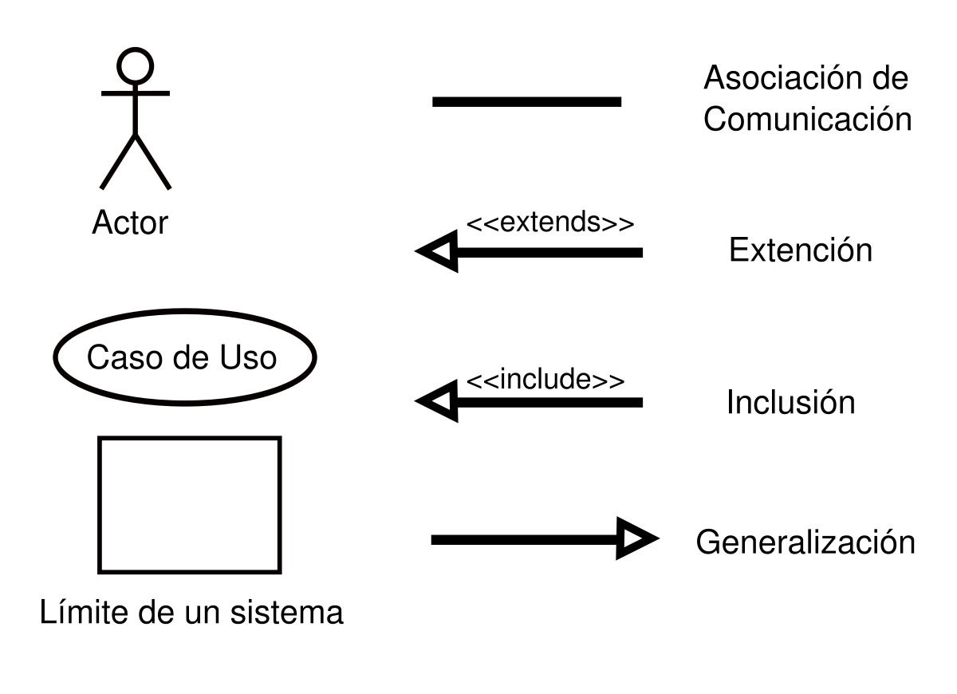
Casos de uso (notación)

Slide 36
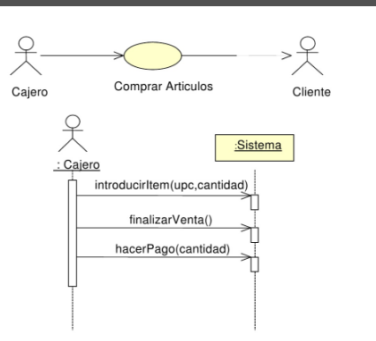
Ejemplo de Caso de uso (Diagrama)

Slide 37
Escenarios
Los escenarios pueden ser planteados de dos maneras, una para entender el problema, sin la introducción de la tecnología, y otra que permitirá entender lo que se espera después de aplicar la tecnología.
Para el análisis de tarea es válido ambas, con miras a comprender la situación actual, y la mejorada.
Escenario del problema: Representa una historia del problema a evaluar.
Escenario de diseño: Representa una historia que transmite una nueva visión, con la incorporación del componente tecnológico.

Slide 38
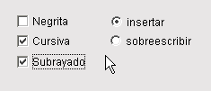
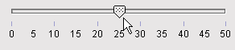
Análisis de tareas (Implementación)
Una vez modeladas las tareas debe obtenerse una implementación correcta de las mismas
Para ello hay que tener en cuenta varios factores:
Tipos de interacción
Posicionamiento, valor, texto, selección, arrastre
Principios, guías de estilo, estándares
Gestión de entradas del usuario
Petición, muestreo, evento
Diseño de la presentación
Gestión de errores
Análisis de sistemas vs Análisis de tareas
Diseño del sistema vs el usuario

Slide 39
Técnicas para el Diseño de Interfaces
Según la etapa en que se encuentre el desarrollo de un sistema, existen técnicas que ayudan a mantener el enfoque del diseño centrado en el usuario.

Slide 40
Técnicas utilizadas en el diseño centrado en el usuario.
 | Análisis | Diseño | Prueba
Clasificación por cartas | * | * | *
Entrevistas Contextuales | *
Focus Groups | * | *
Evaluación Heurística | * |  | *
Entrevistas Individuales | * | * | *
Diseño Paralelo |  | *
Personas | *
Prototipos |  | * | *
Encuestas (en línea) | * | * | *
Análisis de Tarea | *
Pruebas de Usab. | * | * | *
Casos de Uso |  | *
Contenido para el Web |  | *

Slide 41
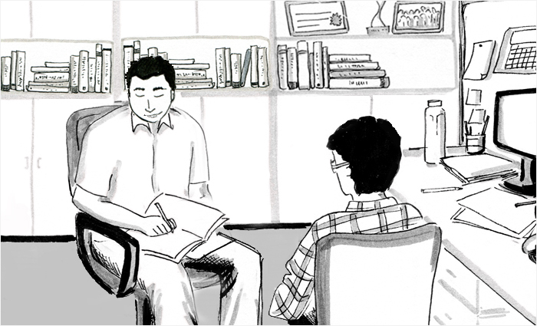

Técnicas Para requerimientos de usuarios
Entrevistas contextuales: observar usuarios en su ambiente natural para mejor entendimiento de su trabajo
Focus groups: discusión moderada con un grupo de usuarios que permita conocer actitudes, ideas y deseos de los usuarios.
Entrevistas individuales: discusión uno a uno con usuarios para conocer una actividad en particular o validar los focus groups.
Análisis de tareas: involucra conocer sobre las metas de los usuarios al utilizar la aplicación, y las tareas que los usuarios realizarán con la mismas.
Encuestas: grupo de preguntas realizadas a múltiples usuarios para aprender sobre las personas que utilizan la aplicación.

Slide 42

Focus Groups

Slide 43
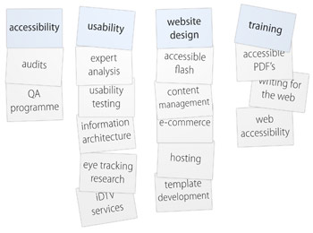
Técnicas Para organización de la Información
Clasificación por Cartas: Técnica que permite a los usuarios agrupar la información pertinente al sistema para asegurar que la estructura del sistema vaya de acuerdo a la manera en que el usuario tiene en mente.
Cuando se trata de organizar aplicaciones con alto contenido de información, los mismos usuarios pueden ayudar a organizar la información a través del “card sorting”.

Slide 44
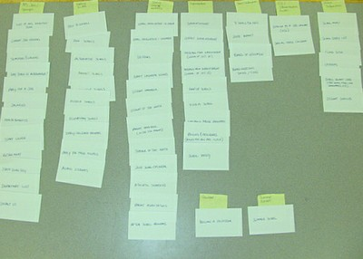
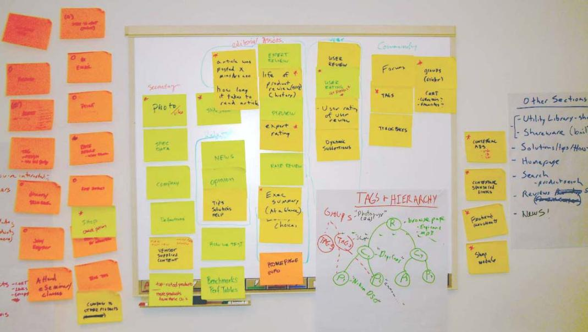
Card Sorting – Clasificación por cartas

Slide 45
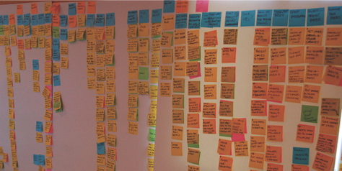

Slide 46
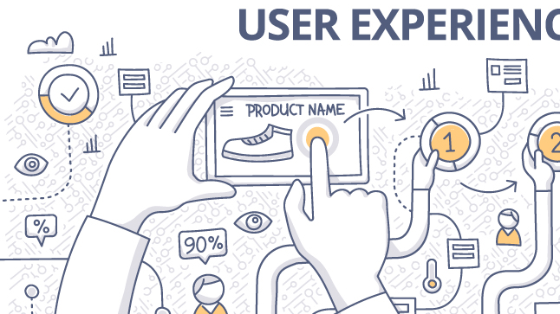
prototipado

Slide 47
Prototipado
Consiste en realizar una versión (incompleta) de un sistema / aplicación para demostrar su funcionamiento y/o diseño, de manera parcial.
¿Por qué?
Ayuda a definir aspectos relevantes del diseño (equipo)
Provee las bases para las pruebas o testeo
Permite realizar pruebas con el usuario final, para asegurar usabilidad (eficiencia, eficacia, y satisfacción)
Existen prototipos de alta y de baja fidelidad
Baja Fidelidad: papel, ppt, etc.
Alta Fidelidad: software de diseño como Sketch, inVision, Balsamiq, Axure, etc.

Slide 48
Tipos de Prototipado
Prototipo en Papel:
Consiste en una versión rápida del sistema, que no considera el diseño final per sé, sino más bien busca definir los conceptos iniciales rápidos de diseño (ubicación de los elementos de diseño, determinar mejor secuencia de acciones, etc.). Se utiliza para tener un primer acercamiento del concepto de diseño. Se puede hacer pruebas de usabilidad con usuarios reales.
Es rápido de construir
Fácil de editar
Ayuda al equipo a tener una visual más clara del concepto

Slide 49
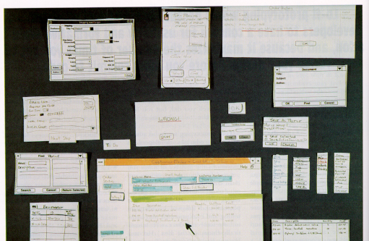

Slide 50
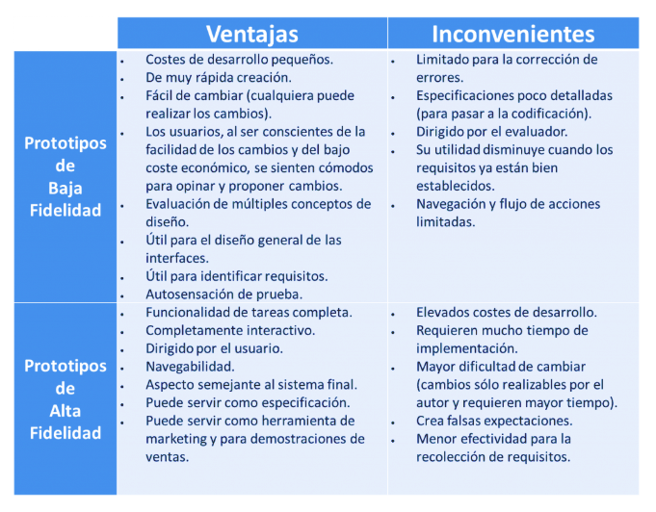
Ventajas y desventajas de los prototipos de alta y baja fidelidad

Slide 51
Técnicas para el diseño de Interfaces
Casos de Uso: descripción de cómo usuarios usarán una característica particular del sistema.
Diseño Paralelo: técnica donde múltiple diseñadores crean maquetas de interfaces de usuario y los mejores aspectos de cada diseño son implementadas en un diseño final.
Prototipo: una maqueta o modelo borrador de la aplicación que permita al equipo de diseño explorar ideas antes de implementarlas definitivamente.

Slide 52
Técnicas para CONTENIDO Y EVALUACIÓN DE INTERFACES
Para Contenido
Escribiendo (para web): existen guías para optimizar contenido basado en como los usuarios leen. Involucra “cortar en pedazos” los contenidos, usando listas enumeradas o con puntos, y colocar la información más importante al inicio de la página.
Para Evaluar
Evaluación Heurística: método de inspección para evaluar usabilidad. Es realizada por un grupo de expertos que evalúan el sistema basados a una lista establecida de criterios o guías.
Pruebas de Usabilidad: sesión uno a uno en donde el usuario final realiza actividades o tareas en el sistema para identificar frustraciones y problemas en la aplicación.

